Slide 1

OLASILIK
NORMAL DAĞILIM
Doç. Dr. Turan SET
Karadeniz Teknik Üniversitesi Tıp Fakültesi Aile Hekimliği Anabilim Dalı

Slide 2

Soru
Ahmet, Sağlık Bilimleri fakültesi 3. sınıf öğrencisidir.
  Biyoistatistik sınavından 70 puan
  İletişim sınavından 85 puan almıştır.
Ahmet bu iki dersten hangisinde daha başarılıdır?

Slide 3

Olasılık
Bir deneme sonrasında ilgilenilen olayın tüm olaylar içinde ortaya çıkma veya gözlenme oranıdır
Olasılık, denemelerin olası sonuçları ile ilgilenir.
Notes:
İnsanlar günlük yaşantılarında çeşitli olayların gerçekleşme olasılığına ilişkin sık sık tahminler yaparlar. Bu tahminler olasılıkların tam olarak hesaplanmasını içermemekle birlikte ilgilenilen olayların gerçekleşme ihtimali hakkında genel bir fikir verir. Örneğin; zar oyunu oynayan bir kişinin kazanması için attığı iki zarın toplamalarının 3 veya fazla olması gerektiği durumda, o kişinin kazanma olasılığının yüksek olduğu söylenebilir.

Slide 4
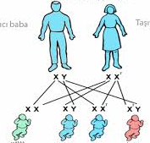
Olasılık
Olasılığı 3 şekilde hesaplarız:
  Subjektif: olayın gerçekleşme durumuyla ilgili kişisel inancımızdır. 2050 yılında kıyametin kopacağına inanmak gibi.
  Frekans hesabı: deneyimizi tekrarlamamız halinde olayın meydana gelme olasılığıdır.
  Önsel: olasılık dağılımının önceden bilinen bir modeline göre hesaplanır. Kalıtım teorisiyle ilgili oluşturacağımız modellere dayanarak mavi gözlü bir anne ve kahverengi gözlü bir babadan olacak çocuğun göz rengini tahmin edebiliriz.

Slide 5

Olasılık
Araştırmacılar genellikle evrenin tümünde çalışmazlar,
  Evreni temsil edecek örneklemlerle çalışırlar
  Bu durumda olaylar ya da olgular arasında gözlenen ilişkilerin evrende olup olmadığını veya
  Örneklemden elde edilen istatistiklerin evrendeki değerlerini tahmin etmeye çalışırlar.
Bir öğrencinin başarısını yorumlamada olasılık kavramıyla ilişkili olan normal dağılım ve bu dağılımdaki alan ilişkilerinden yararlanılabilir
  Çan eğrisi

Slide 6
Olasılık
Bir deneyin mümkün olan tüm sonuçlarının dağılımına ya da oluşturduğu gruba ‘Sonuç Kümesi’ denir
Sonuç kümesi ‘S’ ile gösterilir ve rastgele deney sonucunda ortaya çıkan sonuçlar { } şeklindeki parantez için de gösterilir.

Slide 7
Sonuç kümesi için örnek
Bir zarın atılması deneyi ile ortaya çıkabilecek sonuç kümesi?
  Sonuç kümesi, S={1, 2, 3, 4, 5, 6}
Bir deney ile ilişkili S sonuç kümesinin bir alt seti bir olaydır.
Bir A olayı S’ye ait sonuçların bir ya da daha fazlasıdır.

Slide 8
Bir deneyin her bir sonucu, S’nin her bir elemanı basit bir olaydır.
  Eğer A, S’nin yalnız bir elemanını içeriyorsa; A bir ‘basit olay’
    Örnek;
    S’nin alt seti, iki zarın atıldığında toplamının 2 olduğu olay A ile tanımlandığında,
    S={1, 1}
  A, S’nin bir elemanından fazlasını içeriyorsa; A bir ‘bileşik olay’
    Örnek;
    S’nin alt seti, iki zarın atıldığında toplamının 4 olduğu olay A ile tanımlandığında,
    S={(1,3), (2,2), (3,1)}

Slide 9
Olasılık
Olasılık hesabı belirsizlikleri tahmin etmede kullanılır.
Olasılık, bir olayın olma veya olmama ihtimalini verir.
P(A) ile gösterilen bir A olayının olasılığı, A sonucunun ortaya çıkma durumudur.
Bu olay için olasılık 0 ile 1 arasındadır.
0 olasılıklı olaylara imkansız olaylar
1 olasılıklı olaylara ise kesin olay denir.

Slide 10
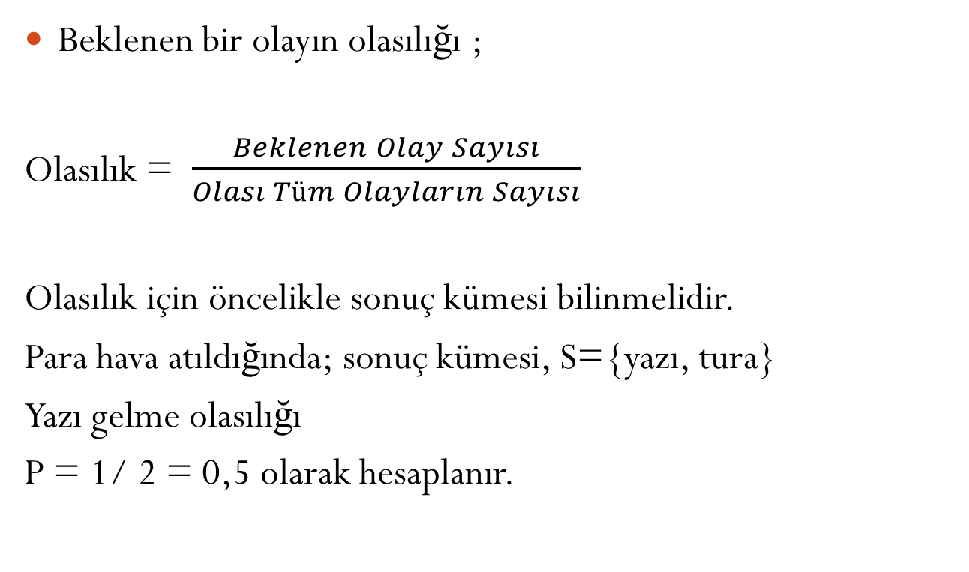
Olasılık
Beklenen bir olayın olasılığı ;
Olasılık = $\frac{Beklenen Olay Sayısı}{Olası Tüm Olayların Sayısı}$
Olasılık için öncelikle sonuç kümesi bilinmelidir.
Para hava atıldığında; sonuç kümesi, S={yazı, tura}
Yazı gelme olasılığı
P = 1/ 2 = 0,5 olarak hesaplanır.

Slide 11
Örnek;
Sınıfımızdan rastgele seçtiğimiz bir öğrencinin
  Ağustos ayında doğmuş olma olasılığı P(A) nedir?
    P(A)=1/12= 0,083 (%8,3)
  Kış mevsiminde doğmuş olma olasılığı P(B) nedir?
    P(B)=1/4=0,25 (%25)

Slide 12
Olasılık kuralları
Bir deneyde birbirini dışta tutan olaylara bağımsız olaylar denir.
Bağımsız olayların olasılıklarını hesaplamada iki temel kural vardır.
  • Toplama kuralı
  • Çarpma kuralı

Slide 13
Toplama kuralı
Bağımsız olan olaylardan birinin ya da diğerinin gerçekleşme olasılığı olayların tek tek ortaya çıkma olasılıklarının toplamına eşittir.
  P(A veya B)=P(A)+P(B)
  Bu kural birbirinden bağımsız olayların ortaya çıkma olasılıklarının toplamının 1’e eşit olduğunu gösterir.

Slide 14
Örnek
200 kişilik bir sınıfta 120 kız ve 80 erkek öğrenci varsa, sınıf listesinden rastgele bir çekiliş yapıldığında;
Öğrencinin kız olma olasılığı P(A)=120/200=0,6
erkek olma olasılığı P(A)=80/200=0,4
Öğrencinin kız ya da erkek olma olasılığı ise
P(A veya B)=0,6+0,4=1

Slide 15
Örnek
Hepatit görülme olasılığı %5, diyabet görülme olasılığı ise %9 olan bir toplumda herhangi bir kişide hepatit veya diyabet görülme olasılığı nedir?
  %5+%9= %14’tür.

Slide 16
Çarpma kuralı
Bağımsız olan olayların birlikte gerçekleşme olasılığı olayların tek tek ortaya çıkma olasılıklarının çarpımına eşittir.
  P(A ve B)=P(A)xP(B)

Slide 17
Örnek
200 kişilik bir sınıfta 120 kız ve 80 erkek öğrenci varsa, sınıf listesinden rastgele bir çekiliş yapıldığında;
İlk iki öğrencinin erkek olma olasılığı nedir?
Birinci çekilişte erkek olma olasılığı P(A)=80/200=0,4 (%40)
Birinci ve ikinci çekilişte erkek olma olasılığı ise
P(A ve B)=0,4x0,4=0,16 (%16)

Slide 18
Örnek
Bir toplumda hepatit görülme olasılığı %5, diyabet görülme olasılığı ise %9’dur. Bu toplumdan rastgele seçilen herhangi bir kişide hepatit ve diyabet görülme olasılığı nedir?
  0,05 x 0,09= %0,45

Slide 19
Olasılığın göreli sıklık kavramı
Klasik olasılıkta sonuçlar kesindir, ama bazı olaylarda sonuç kesin bilinemez.
  Bir otomobil fabrikasında üretilen otomobilin kusurlu olması olasılığı,
  Ameliyat sonucu kaç günde iyileşileceği vb.
Bu tür olaylarda deney çok kez tekrarlanarak veri üretilir ve bu verilerden yaklaşık olasılık hesaplanır.
n kez tekrarlanmış ve f kez karşılaşılmış A olayının Göreli sıklık kuramına göre olasılığı;
P(A) = f/n
  Örneğin 1000 fıtık ameliyatının 10 tanesinde ikinci ameliyat gerektiği gözlemlenmiş ise;
  990 tek ameliyat; sıklık 990 (f) 990/1000 = 0,99
  10 ikinci ameliyat; sıklık 10 (f) 10/1000 = 0,01
  Toplam 1000 1,00
  İlk fıtık ameliyatı olacak hasta %1 olasılıkla ikinci ameliyatı olacak denebilir.

Slide 20
Kesikli bir rassal değişkenin olasılık dağılımı
Kesikli bir rassal değişkenin alabileceği değerlerle bunlara ait olasılıkların listesidir.
2000 ailede yapılan bir araştırmada sahip olunan televizyon sayısı X rassal değişkeni ile ifade edildiğinde aşağıdaki sıklık ve olasılık değerleri elde edilmiş olsun.
TV Sayısı | Sıklık | Göreli Sıklık | Olasılık (P(x))
0 | 30 | 0,015 | 0,015
1 | 470 | 0,235 | 0,235
2 | 850 | 0,425 | 0,425
3 | 490 | 0,245 | 0,245
4 | 160 | 0,08 | 0,08
Toplam | 2000 | 1 | 1
Görüldüğü gibi olasılık dağılımı 0 ile 1 arasında değişir ve toplamı 1 dir.

Slide 21


Bir olayın olasılığını etkileyen faktörler
Olayların bağımsız ya da bağımlı olması
  Bağımsız olaylar: Bir olayın ortaya çıkma olasılığı diğer olaydan etkilenmez.
    Örneğin; Yürüyüşe çıkma ile yağmur yağma
  Bağımlı olaylar: Bir olayın ortaya çıkma olasılığı diğer olaydan etkilenir.
    Örneğin; Sınav başarısı ile ders çalışma durumu

Slide 22
Bir olayın olasılığını etkileyen faktörler
Örnekleme tipi
  Yerine koyarak örnekleme: İlave bir örneklem birimi seçmeden önce daha önce seçilen birimin evrene tekrar yerleştirilmesidir
    Örneğin; 5 kırmızı ve 5 mavi top olan bir torbadan iki top çekilecektir, birinci top seçildikten sonra torbaya tekrar konur ve ikinci top daha sonra seçilirse ‘yerine koyma yöntemi’ uygulanmış olur.
    Bu durumda hem birinci hem de ikinci seçilen topun mavi olma olasılığı 5/10 olur. Bu şekilde birinci ve ikinci olarak seçilen topların seçilme şansları değişmez.
  Yerine koymadan örnekleme: İlave bir örneklem birimi seçerken daha önce seçilen birimin evrene tekrar konulmamasıdır.
    Örneğin; 5 kırmızı ve 5 mavi bir torbadan iki top çekilecektir, birinci top seçildikten sonra torbaya tekrar konmaz ve devamında ikinci top seçilir.
    Bu durumda ilk seçilen topun mavi olma olasılığı 5/10 ise, ikinci topun mavi olma olasılığı 4/9 olur.

Slide 23

Bir olayın olasılığını etkileyen faktörler
Örnekleme tipi
  İstatistiksel işlemlerde genellikle yerine koyarak örnekleme yöntemi uygulanır.

Slide 24
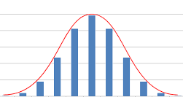
NORMAL DAĞILIM
İstatistiksel dağılımlarda en çok kullanılan dağılımlardan birisidir.
Bu nedenle günlük yaşamda karşılaşılan pek çok sürekli rassal değişken normal dağılır.
  İnsanların boy uzunlukları
  Ağırlıkları
  Sınav sonuçları
  Paketlerin ağırlıkları
  Elektronik cihazların ömrü örnek verilebilir.

Slide 25
NORMAL DAĞILIM
Değişkenlere ilişkin verilerin oluşturduğu
  Çan eğrisine benzer eğriye normal dağılım eğrisi
  Eğrinin yatay eksene göre gösterdiği dağılıma da normal dağılım denir.

Slide 26
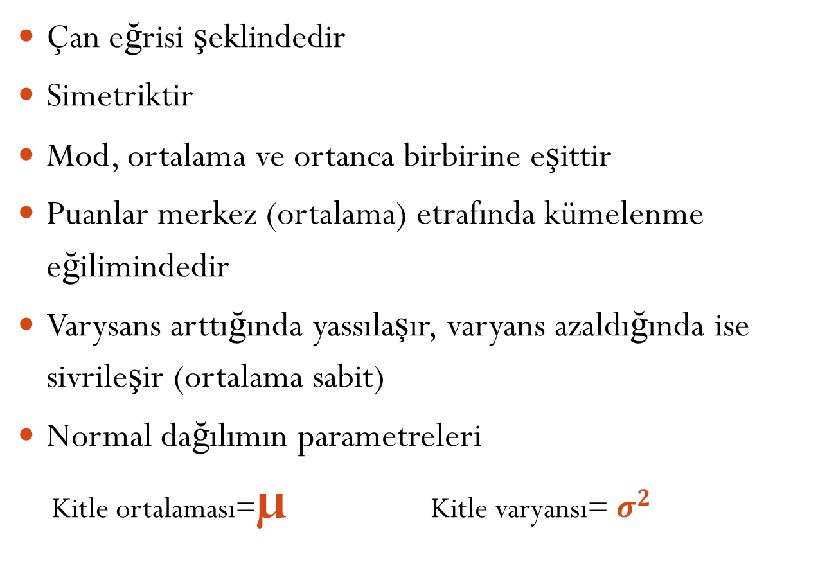
Normal dağılımın özellikleri
Çan eğrisi şeklindedir
Simetriktir
Mod, ortalama ve ortanca birbirine eşittir
Puanlar merkez (ortalama) etrafında kümelenme eğilimindedir
Varysans arttığında yassılaşır, varyans azaldığında ise sivrileşir (ortalama sabit)
Normal dağılımın parametreleri
  Kitle ortalaması=µ Kitle varyansı= $σ^{2}$

Slide 27
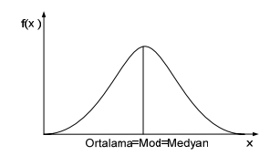
Normal dağılımın özellikleri

Slide 28
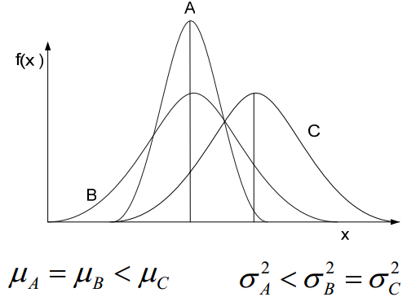
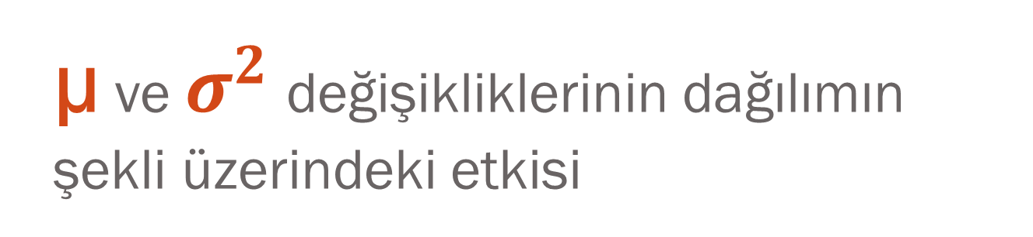
µ ve $σ^{2}$ değişikliklerinin dağılımın şekli üzerindeki etkisi

Slide 29
NORMAL DAĞILIM….
Ortalamaları farklı standart sapmaları aynı normal dağılımlar
40
50
60

Slide 30
NORMAL DAĞILIM…..
Ortalamaları aynı standart sapmaları farklı normal dağılımlar.
35
40
45
50
55
60
65
70
75

Slide 31
NORMAL DAĞILIM GRAFİĞİ
Dağılım ortalamaya göre simetriktir
Alanın % 50’si ortalamadan geçen dikey çizginin sağına, % 50’si soluna düşer.
Eğri altında kalan toplam alan bir birim karedir.
Aritmetik ortalama, ortanca ve tepe değeri birbirine eşittir.

Slide 32



NORMAL DAĞILIM…
Ortalaması μ ve varyansı σ² olan normal dağılıma sahip bir x rastgele değişkeni için olasılıklar aşağıdaki gibidir:
(μ - σ) ile (μ + σ) arasında olma olasılığı 0,68
%68,26
$$μ−σ$$
$$μ$$
$$μ+σ$$

Slide 33


NORMAL DAĞILIM….
Ortalaması μ ve varyansı σ² olan normal dağılıma sahip bir x rastgele değişkeni için olasılıklar aşağıdaki gibidir:
(μ - 2σ) ile (μ + 2σ) arasında olma olasılığı 0,95
%95,44
$$μ−2 σ$$
$$μ$$
$$μ+2σ$$

Slide 34


NORMAL DAĞILIM
Ortalaması μ ve varyansı σ² olan normal dağılıma sahip bir x rastgele değişkeni için olasılıklar aşağıdaki gibidir:
(μ - 3σ) ile (μ + 3σ) arasında olma olasılığı 0,99
%99,74
$$μ−3σ$$
$$μ$$
$$μ+3σ$$

Slide 35
STANDART NORMAL DAĞILIM
Olasılık hesaplamasındaki zorluktan dolayı normal dağılım gösteren hesaplamalar için standart normal dağılım yaklaşımından yararlanılır.
Böylece tek bir olasılık tablosu kullanılarak normal dağılımla ilgili olasılık hesaplamaları yapılmış olur.

Slide 36

STANDART NORMAL DAĞILIM
Normal Dağılımın özel bir biçimidir. Normal dağılıma dayalı hesaplamalarda kullanıcılara kolaylık sağlar.
Ortalama (µ) = 0 ve Varyans ($σ^{2})=1$dir.
Standart normal değişken z ile gösterilir.

Slide 37

STANDART NORMAL DAĞILIM
Eğer bir x değişkeninin normal dağıldığı biliniyorsa
Yandaki eşitlik ile elde edilen z değerleri ortalaması 0 ve varyansı 1 olan standart normal dağılıma uyar
Dağılımın grafiği yandaki gibidir.
$$μ=0$$

Slide 38
STANDART NORMAL DAĞILIM
Bu özellik, ortalama ve standart sapmanın değerine bağlı değildir.
Ortalama ve standart sapma ne olursa olsun x değişkeninin normal dağılması bu özelliğin geçerliği için yeterlidir.
Çeşitli z değerleri için 0 ile z arasında kalan alanı gösteren z tablosu geliştirilmiştir.
Bu tablodan yararlanarak normal dağılıma dayalı hesaplamalar yapılabilir.
Z değeri ile merkez (ortalama) arasında kalan alanı tablo bize verir.
Z değerlerinin her birine standart skorlar da denir.

Slide 39
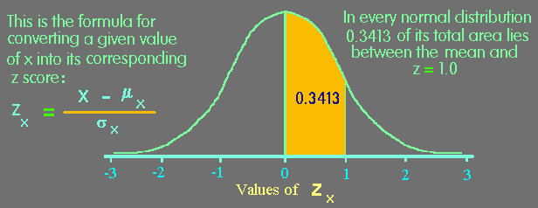
Z TABLOSU
z | 0.00 | 0.01 | 0.02 | 0.03 | 0.04 | 0.05 | 0.06 | 0.07 | 0.08 | 0.09
0 | 0.000 | 0.004 | 0.008 | 0.012 | 0.016 | 0.020 | 0.024 | 0.028 | 0.032 | 0.036
0.1 | 0.040 | 0.044 | 0.048 | 0.052 | 0.056 | 0.060 | 0.064 | 0.067 | 0.071 | 0.075
0.2 | 0.079 | 0.083 | 0.087 | 0.091 | 0.095 | 0.099 | 0.103 | 0.106 | 0.110 | 0.114
0.3 | 0.118 | 0.122 | 0.126 | 0.129 | 0.133 | 0.137 | 0.141 | 0.144 | 0.148 | 0.152
0.4 | 0.155 | 0.159 | 0.163 | 0.166 | 0.170 | 0.174 | 0.177 | 0.181 | 0.184 | 0.188
0.5 | 0.191 | 0.195 | 0.198 | 0.202 | 0.205 | 0.209 | 0.212 | 0.216 | 0.219 | 0.222
0.6 | 0.226 | 0.229 | 0.232 | 0.236 | 0.239 | 0.242 | 0.245 | 0.249 | 0.252 | 0.255
0.7 | 0.258 | 0.261 | 0.264 | 0.267 | 0.270 | 0.273 | 0.276 | 0.279 | 0.282 | 0.285
0.8 | 0.288 | 0.291 | 0.294 | 0.297 | 0.300 | 0.302 | 0.305 | 0.308 | 0.311 | 0.313
0.9 | 0.316 | 0.319 | 0.321 | 0.324 | 0.326 | 0.329 | 0.331 | 0.334 | 0.336 | 0.339
1 | 0.341 | 0.344 | 0.346 | 0.348 | 0.351 | 0.353 | 0.355 | 0.358 | 0.360 | 0.362
1.1 | 0.364 | 0.367 | 0.369 | 0.371 | 0.373 | 0.375 | 0.377 | 0.379 | 0.381 | 0.383
1.2 | 0.385 | 0.387 | 0.389 | 0.391 | 0.393 | 0.394 | 0.396 | 0.398 | 0.400 | 0.401
1.3 | 0.403 | 0.405 | 0.407 | 0.408 | 0.410 | 0.411 | 0.413 | 0.415 | 0.416 | 0.418
1.4 | 0.419 | 0.421 | 0.422 | 0.424 | 0.425 | 0.426 | 0.428 | 0.429 | 0.431 | 0.432
1.5 | 0.433 | 0.434 | 0.436 | 0.437 | 0.438 | 0.439 | 0.441 | 0.442 | 0.443 | 0.444
1.6 | 0.445 | 0.446 | 0.447 | 0.448 | 0.449 | 0.451 | 0.452 | 0.453 | 0.454 | 0.454
1.7 | 0.455 | 0.456 | 0.457 | 0.458 | 0.459 | 0.460 | 0.461 | 0.462 | 0.462 | 0.463
1.8 | 0.464 | 0.465 | 0.466 | 0.466 | 0.467 | 0.468 | 0.469 | 0.469 | 0.470 | 0.471
1.9 | 0.471 | 0.472 | 0.473 | 0.473 | 0.474 | 0.474 | 0.475 | 0.476 | 0.476 | 0.477
2 | 0.477 | 0.478 | 0.478 | 0.479 | 0.479 | 0.480 | 0.480 | 0.481 | 0.481 | 0.482
Z= 1

Slide 40
Ortalamanın solunda kalan alan değerleri negatiftir, ancak alan kavramı nedeniyle solda kalan alan pozitif değerlendirilmelidir.
-3 -2 -1 0 1 2 3
Şekilde z=0 ile 1,95
Arasında kalan alan
z tablosundan 0,4744
olarak bulunabilir
1,95’in sağında kalan alan ise
0,5 - 4744 ile bulunabilir.
z =1,95

Slide 41
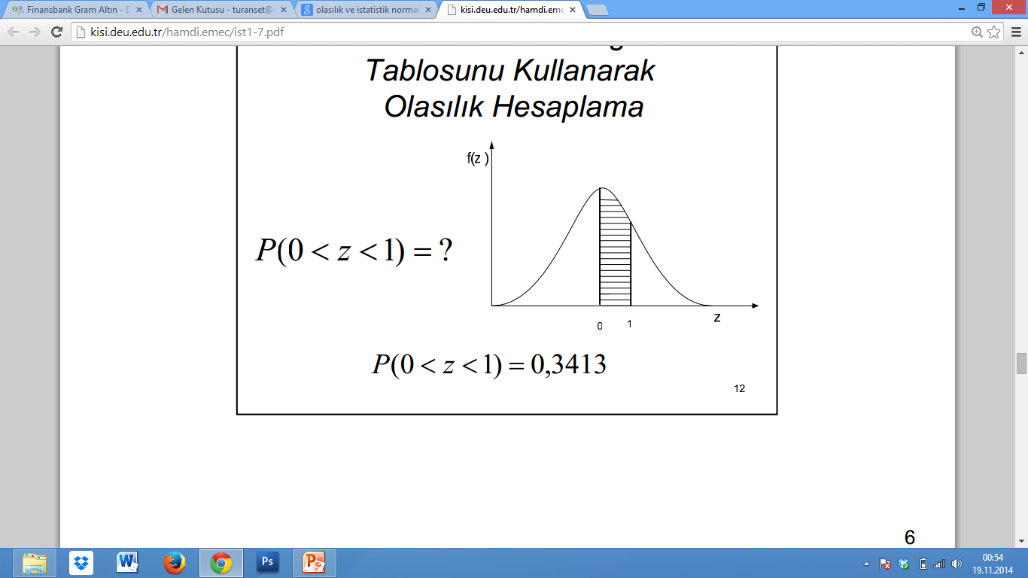

Slide 42
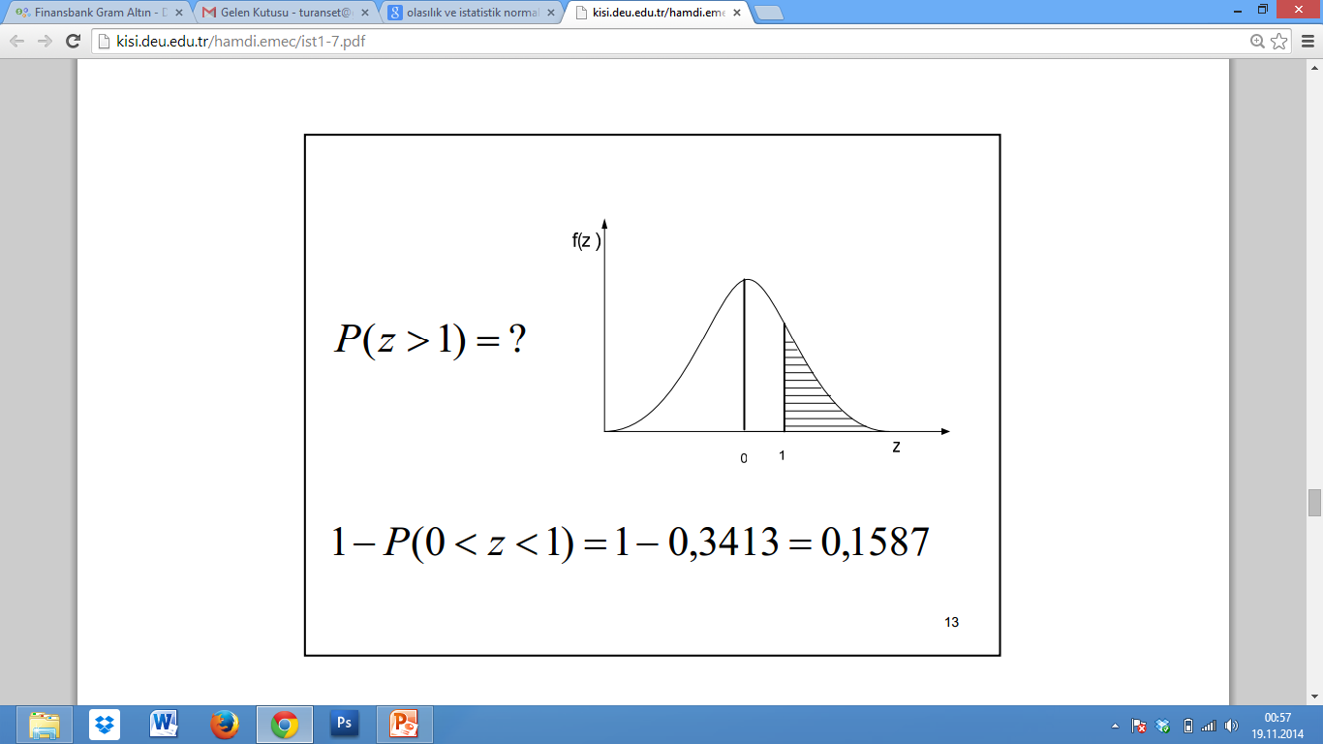
0,5
0,5

Slide 43
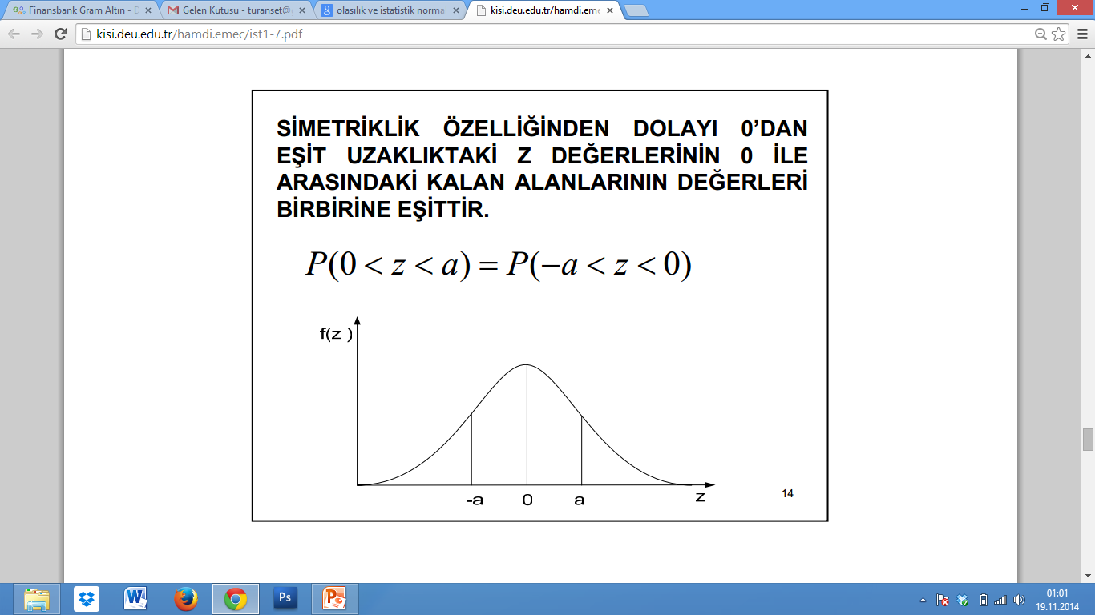
Simetrik özelliğinden dolayı 0’da eşit uzaklıktaki Z değerlerinin 0 ile arasında kalan alanların değerleri birbirine eşittir.

Slide 44
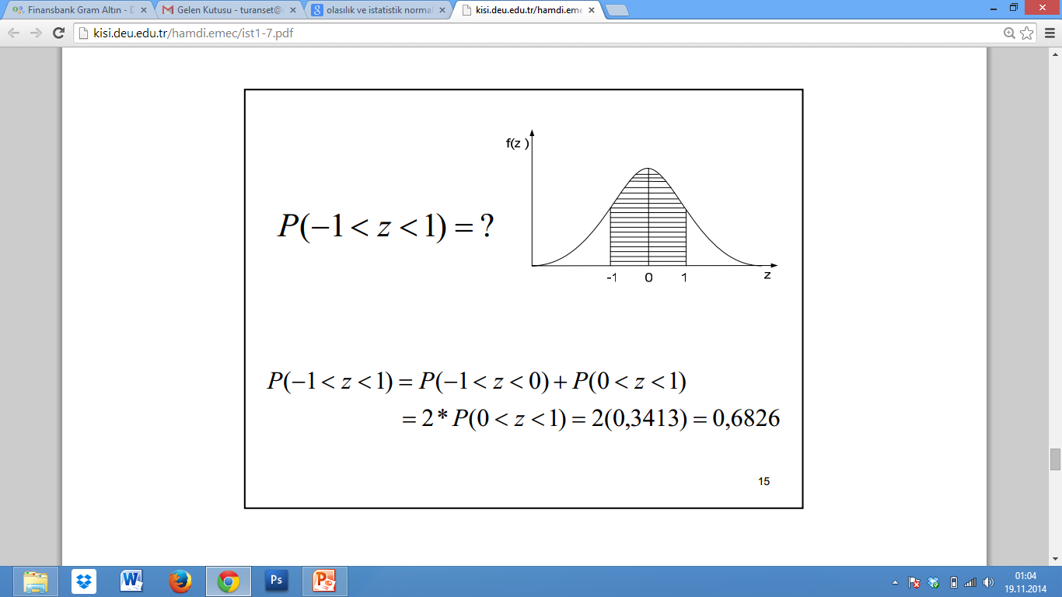

Slide 45
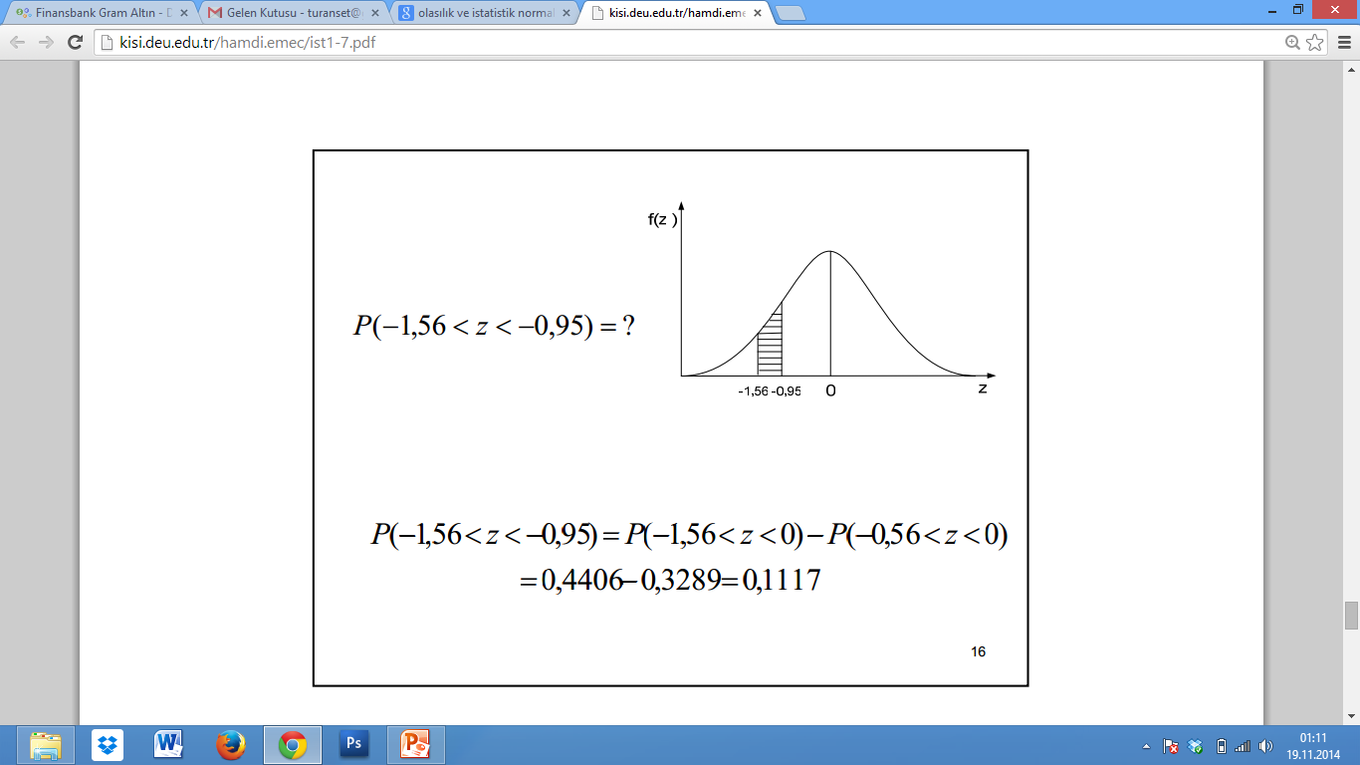

Slide 46
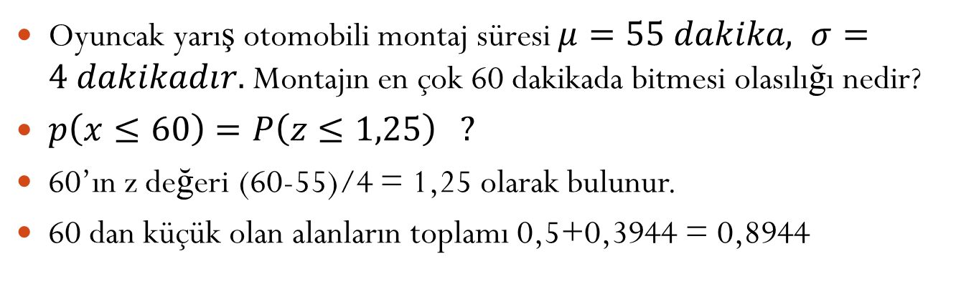
Örnek 1
Oyuncak yarış otomobili montaj süresi $μ=55 dakika, σ=4 dakikadır.$Montajın en çok 60 dakikada bitmesi olasılığı nedir?
$p\left(x≤60\right)=P\left(z≤1,25\right) ?$
60’ın z değeri (60-55)/4 = 1,25 olarak bulunur.
60 dan küçük olan alanların toplamı 0,5+0,3944 = 0,8944
0,3944 -> 1,25’in z tablosu değeri = alan
%50
55 60 x
-3 -2 -1 0 1 2 3 z
z=1,25

Slide 47
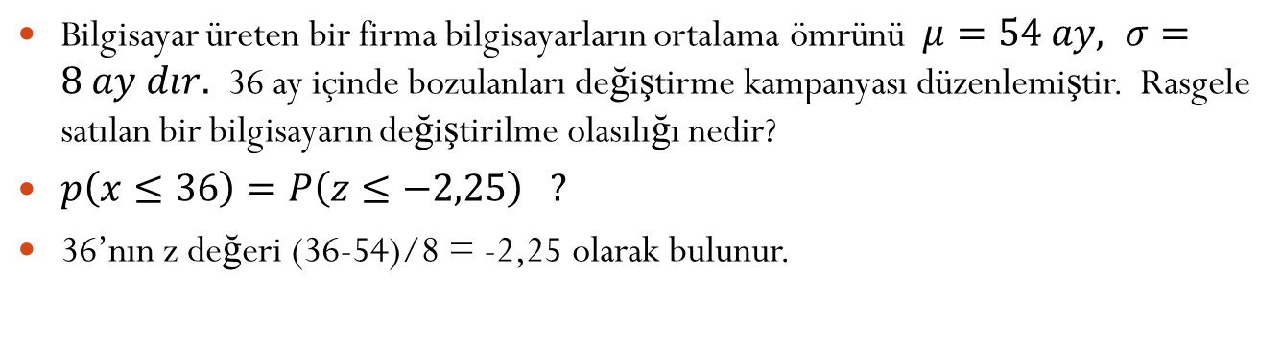
Örnek 2
Bilgisayar üreten bir firma bilgisayarların ortalama ömrünü$μ=54 ay, σ=8 ay dır.$36 ay içinde bozulanları değiştirme kampanyası düzenlemiştir. Rasgele satılan bir bilgisayarın değiştirilme olasılığı nedir?
$p\left(x≤36\right)=P\left(z≤−2,25\right) ?$
36’nın z değeri (36-54)/8 = -2,25 olarak bulunur.
z(-2,25) tablo değeri 0,4878 z değeri ile ortalama alan arası demektir.
Problemde sorulan alan :
36 aydan daha erken bozulma olasılığıdır.
0,5-0,4878 = 0,0122 bulunur.
%50
36 54 x
-3 -2 -1 0 1 2 3 z
z=-2,25

Slide 48
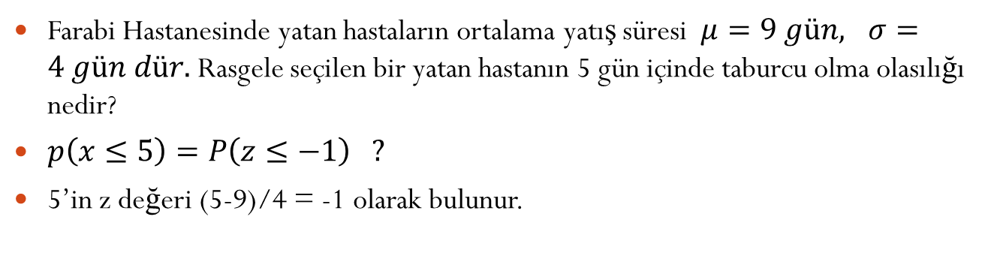
Örnek 3
Farabi Hastanesinde yatan hastaların ortalama yatış süresi$μ=9 gün, σ=4 gün dür.$Rasgele seçilen bir yatan hastanın 5 gün içinde taburcu olma olasılığı nedir?
$p\left(x≤5\right)=P\left(z≤−1\right) ?$
5’in z değeri (5-9)/4 = -1 olarak bulunur.
z(-1) tablo değeri 0,3413 z değeri ile ortalama alan arası demektir.
Problemde sorulan alan :
5 gün içinde taburcu olma olasılığıdır.
0,5-0,3413 = 0,1587 bulunur.
%50
5 9 x
-3 -2 -1 0 1 2 3 z
z=-1

Slide 49
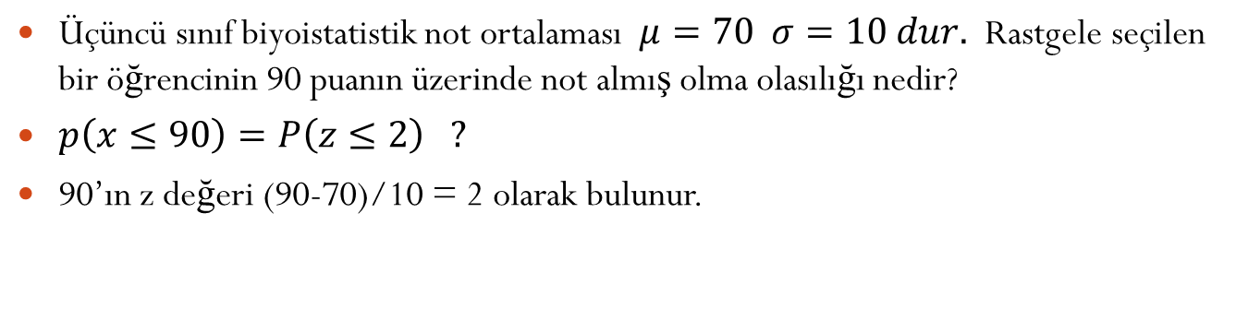
Örnek 4
Üçüncü sınıf biyoistatistik not ortalaması$μ=70 σ=10 dur.$Rastgele seçilen bir öğrencinin 90 puanın üzerinde not almış olma olasılığı nedir?
$p\left(x≤90\right)=P\left(z≤2\right) ?$
90’ın z değeri (90-70)/10 = 2 olarak bulunur.
z(2) tablo değeri 0,477 z değeri ile ortalama alan arası demektir.
Problemde sorulan alan:
90’ın üzerinde not alma olasılığıdır.
0,5-0,477 = 0,023 bulunur.
%50
70 90 x
-3 -2 -1 0 1 2 3 z
z=2

Slide 50
Örnek
Bir hastanede 20 depresyon hastası, 20 psikotik hasta ve 60 da hipertansiyon hasta vardır. Bu hastaneden rastgele bir hasta seçsek depresyonlu veya psikozlu olma olasılığı nedir?

Slide 51
Örnek
Bir serviste 6 kızamık ve 4 astım hastası yatmaktadır. Bu servisten sırayla (rastgele) iki hasta seçsek ikisinin de astımlı olma olasılığı nedir?

Slide 52
Örnek
1000 kişinin katıldığı sınavda öğrencilerin aldıkları puanların aritmetik ortalaması 60, standart sapması 5‟tir. Histogram grafiğinde verilerin normal dağıldığı görülmektedir.
Geçme notu 50 olduğuna göre bu öğrencilerin kaçı geçmiştir?

Slide 53
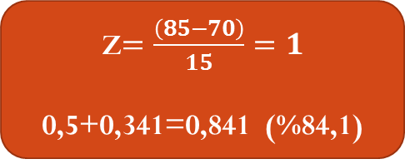
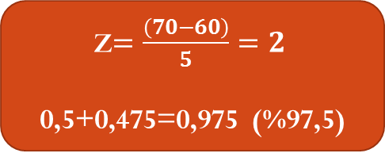
Soru
Ahmet, Sağlık Bilimleri fakültesi 3. sınıf öğrencisidir.
  Biyoistatistik sınavından 70 puan
    Sınıf ortalaması: 60, standart sapma: 5
  İletişim sınavından 85 puan almıştır.
    Sınıf ortalaması: 70, standart sapma: 15
Ahmet bu iki dersten hangisinde daha başarılıdır?
Z$=\frac{\left(70−60\right)}{5}=2$
0,5+0,475=0,975 (%97,5)
Z$=\frac{\left(85−70\right)}{15}=1$
0,5+0,341=0,841 (%84,1)
Sonuç: Ahmet, biyoistatistik dersinde daha başarılıdır.

Slide 54
Kaynak
Aktürk Z, Acemoğlu H. Sağlık Çalışanları İçin Araştırma ve Pratik İstatistik. Anadolu Ofset: İstanbul, 2011.
Prof. Dr. Kemal Turhan. Biyoistatistik ppt. Sunumu.
http://kisi.deu.edu.tr/hamdi.emec/ist1-7.pdf Erişim tarihi: 18.11.2014
Büyüköztürk Ş, Çokluk O, Köklü N. Sosyal Bilimler İçin İstatistik. 15. Baskı, Pegem Akademi, Ankara, 2015.

